Slide 1

Phân loại ảnh mặt người
& Phân loại văn bản sử dụng thư viện Keras
GVHD:
PGS TS. Phạm Nguyên Khang
Sinh viên thực hiện:
Đào Công Tính
Tạ Đặng Vĩnh Phúc
Khoa CNTT&TT

Slide 2
Phân loại ảnh mặt người
Đặt vấn đề
Làm thế nào để máy học có thể nhận diện khuôn mặt của những người khác nhau?
Đầu vào: Ảnh khuôn mặt và nhãn thật của những người khác nhau
Đầu ra: Nhãn dự đoán của người đó
Khoa CNTT&TT

Slide 3
Phân loại ảnh mặt người
Lịch sử
Đã có nhiều phương pháp nhận dạng khuôn mặt chẳng hạn như SVM, SOM, YOLO, v.v.
Sử dụng mô hình mạng nơ-ron
Khoa CNTT&TT
Notes:
SVM: support vector machine
SOM: self-organizing map
YOLO: You Only Look Once, giải thuật nhận dạng hiệu quả object 1 cách real-time
Đã có nhiều phương pháp nhận dạng khuôn mặt chẳng hạn như SVM, SOM, YOLO, v.v. Tuy nhiên trong khuôn khổ chương trình học, chúng em sử dụng mô hình mạng nơ-ron để nhận dạng

Slide 4
Phân loại ảnh mặt người
Tập dữ liệu
Tập dữ liệu khuôn mặt AT&T
Gồm 40 lớp mỗi lớp gồm 10 ảnh (9 ảnh huấn luyện, 1 ảnh kiểm thử)
Ảnh định dạng *.PGM
Kích thước 92x112 pixel với 256 mức xám
Một vài ảnh được chụp ở những vị trí khác nhau hay có mặt đeo kính
Khoa CNTT&TT

Slide 5
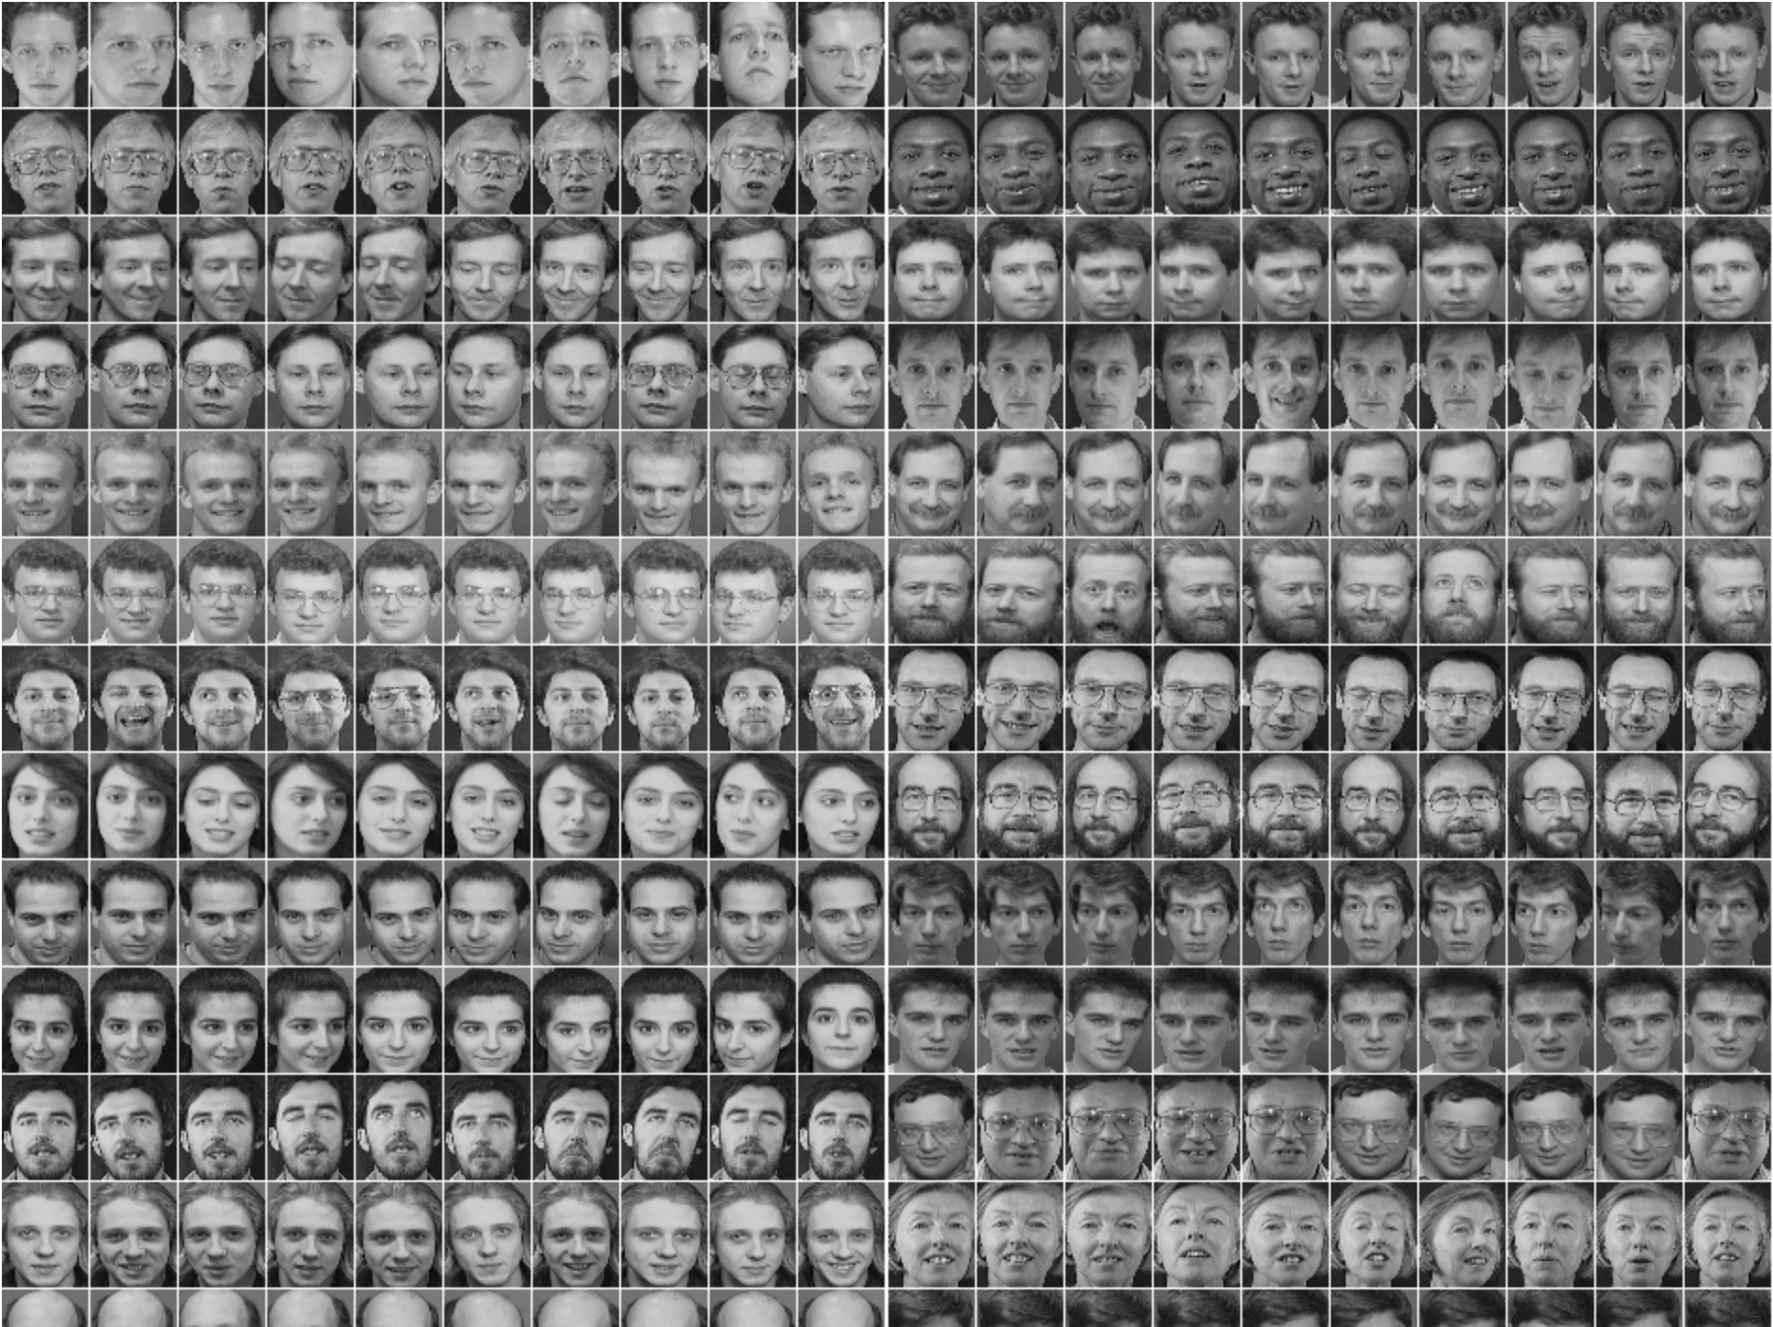
Phân loại ảnh mặt người
Khoa CNTT&TT
Notes:
Đây là tập dữ liệu khuôn mặt AT&T

Slide 6
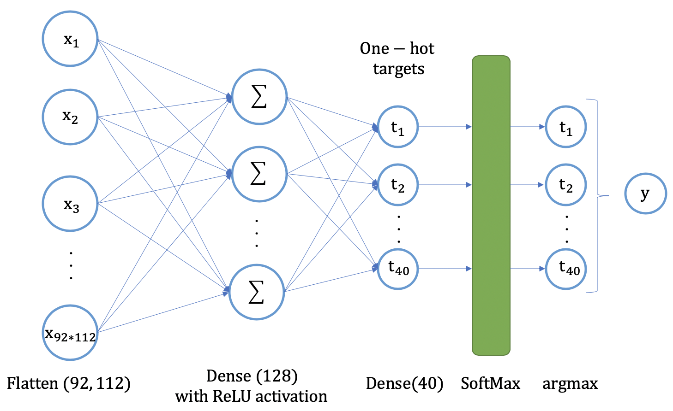
Phân loại ảnh mặt người
Mô hình mạng nơ-ron
Khoa CNTT&TT
Notes:
Mạng nơ-ron 4 tầng
• Tầng làm phẳng (Flatten): ma trận -> vector. Với input shape là 92*112
• Tầng kết nối đầy đủ (Dense), hàm kích hoạt RELU
• Tầng đầu ra kết nối đầy đủ (Dense), không có hàm kích hoạt. Với 40 lớp
• Tầng Softmax ở cuối để dự báo dữ liệu mới vào

Slide 7
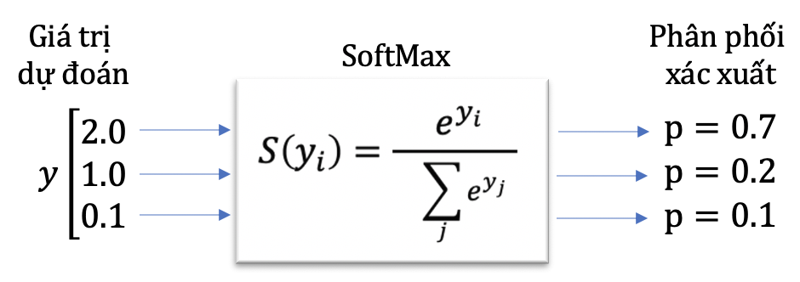
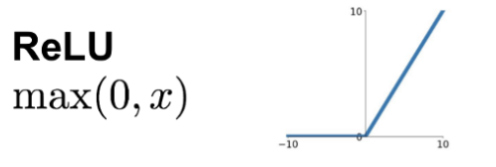
Phân loại ảnh mặt người
Mô hình mạng nơ-ron
Khoa CNTT&TT
Notes:
Hàm kích hoạt ReLU
SoftMax chuẩn hoá 1 phân phối xác xuất

Slide 8
Phân loại ảnh mặt người
Cài đặt
Import thư viện
import os
import data # get custom dataset
import numpy as np
from tensorflow.keras.layers import Dense
from tensorflow.keras.layers import Flatten
from tensorflow.keras.layers import Softmax
from tensorflow.keras.models import Sequential
from tensorflow.keras.losses import SparseCategoricalCrossentropy
from sklearn.metrics import accuracy_score, precision_score,
f1_score, recall_score
Khoa CNTT&TT

Slide 9
Phân loại ảnh mặt người
Cài đặt
Đọc và tiền xử lý dữ liệu đầu vào
Sử dụng matplotlib.pyplot.imread để đọc vào 1 ảnh
Kết quả đầu ra là dữ liệu ảnh đã được số hoá
Đưa về giá trị mức xám cho cả tập huấn luyện và tập kiểm tra
Trộn ngẫu nhiên tập huấn luyện
Nhãn dữ liệu chính là số thứ tự trên thư mục trừ đi 1 (0 → 39)
Dữ liệu tập huấn luyện: X_train, y_train
Dữ liệu tập kiểm thử: X_test, y_test
image_width=92, image_height=112, classes=40, epochs=100
Khoa CNTT&TT
Notes:
Do đọc vào ảnh xám nên dữ liệu có kích thước 92x112
Trộn ngẫu nhiên: sử dụng hàm shuffle của sklearn

Slide 10
Phân loại ảnh mặt người
Cài đặt
Cài đặt mô hình với Keras
model = Sequential()
model.add(Flatten(input_shape=(image_width, image_height)))
model.add(Dense(128, activation='relu'))
model.add(Dense(classes))
model.compile(optimizer='adam',
loss=SparseCategoricalCrossentropy(from_logits=True),
metrics=['accuracy'])
model.fit(X_train, y_train, epochs=epochs)
model.add(Softmax())
Khoa CNTT&TT
Notes:
Mạng nơ-ron 3 tầng
• Tầng làm phẳng (Flatten): ma trận -> vector. Với input shape là 92*112
• Tầng kết nối đầy đủ (Dense), hàm kích hoạt RELU
• Tầng đầu ra kết nối đầy đủ (Dense), không có hàm kích hoạt. Với 40 lớp
Kết quả của tầng đầu ra là dữ liệu thô, không có hàm kích hoạt.
– Để có thể sử dùng mô hình này để dự báo ảnh mới, ta cần thêm 1 tầng Softmax nối vào cuối tầng đầu ra.

Slide 11
Phân loại ảnh mặt người
Cài đặt
Cài đặt mô hình với Keras
model = Sequential()
model.add(Flatten(input_shape=(image_width, image_height)))
model.add(Dense(128, activation='relu'))
model.add(Dense(classes))
model.compile(optimizer='adam',
loss=SparseCategoricalCrossentropy(from_logits=True),
metrics=['accuracy'])
model.fit(X_train, y_train, epochs=epochs)
model.add(Softmax())
Khoa CNTT&TT
Notes:
Ở đây ta sử dụng hàm tối ưu Adam, một dạng của Gradient descent
Hàm mất mát SparseCategoricalCrossentropy. Có nghĩa là vừa sử dụng hàm mất mát theo cross-entropy đồng thời thực hiện one-hot encoding đối với nhãn là số nguyên. Sự khác biệt với CategoricalCrossentropy là CategoricalCrossentropy sử dung cho nhãn đã one-hot. Sử dung from_logits = True để tăng tính ổn định
Sử dụng độ đo Accuracy

Slide 12
Phân loại ảnh mặt người
Cài đặt
Cài đặt mô hình với Keras
model = Sequential()
model.add(Flatten(input_shape=(image_width, image_height)))
model.add(Dense(128, activation='relu'))
model.add(Dense(classes))
model.compile(optimizer='adam',
loss=SparseCategoricalCrossentropy(from_logits=True),
metrics=['accuracy'])
model.fit(X_train, y_train, epochs=epochs)
model.add(Softmax())
Khoa CNTT&TT
Notes:
Đưa dữ liệu huấn luyện gồm ảnh và nhãn vào mô hình X_train, y_train
– Mô hình sẽ học cách liên kết ảnh => nhãn

Slide 13
Phân loại ảnh mặt người
Cài đặt
Cài đặt mô hình với Keras
model = Sequential()
model.add(Flatten(input_shape=(image_width, image_height)))
model.add(Dense(128, activation='relu'))
model.add(Dense(classes))
model.compile(optimizer='adam',
loss=SparseCategoricalCrossentropy(from_logits=True),
metrics=['accuracy'])
model.fit(X_train, y_train, epochs=epochs)
model.add(Softmax())
Khoa CNTT&TT
Notes:
Kết quả của tầng đầu ra là dữ liệu thô, không có hàm kích hoạt.
Để có thể sử dùng mô hình này để dự báo ảnh mới, ta cần thêm 1 tầng softmax nối vào cuối tầng đầu ra.

Slide 14
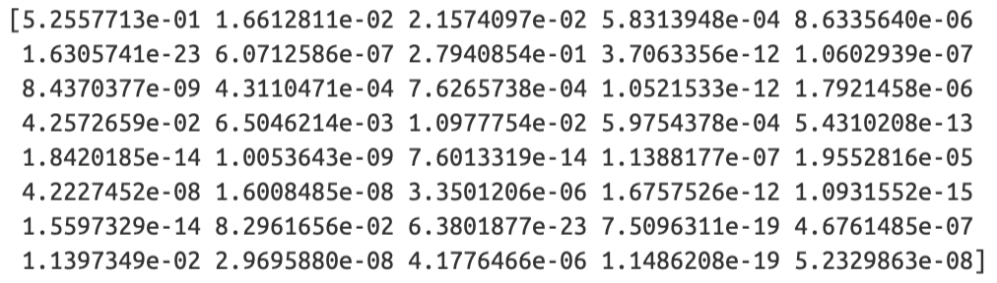
Phân loại ảnh mặt người
Cài đặt
Dự đoán trên tập test
preds = model.predict(X_test)
print(preds[0])
y_pred= np.array([np.argmax(pred) for pred in preds])
Khoa CNTT&TT
Notes:
Sử dụng hàm argmax của numpy để lấy vị trị phần tử có giá trị lớn nhất

Slide 15
Phân loại ảnh mặt người
Cài đặt
Tính toán độ đo
average = 'weighted'
accuracy = accuracy_score(y_test, y_pred) * 100
precision = precision_score(y_test, y_pred,
average=average) * 100
f1 = f1_score(y_test, y_pred,
average=average) * 100
recall = recall_score(y_test, y_pred,
average=average) * 100
Khoa CNTT&TT
Notes:
Sử dụng các hàm metrics có sẵn của sklean accuracy, precision, f1_score và recall
Weighted: do sử dụng multiclasse nên tham số average sử dụng ‘weighted’ để tính trung bình các trọng số, mặc định là birnary

Slide 16
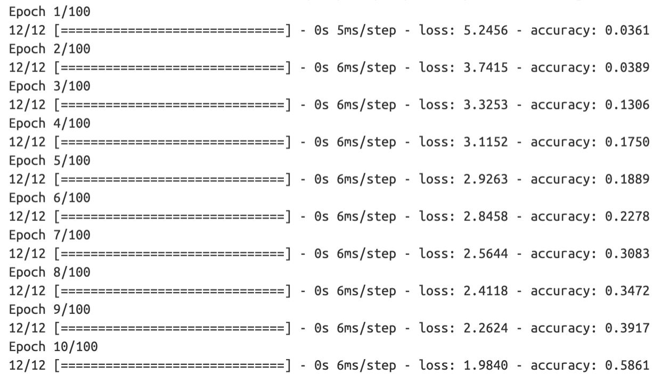
Phân loại ảnh mặt người
Cài đặt
Kết quả chạy 100 epochs
Khoa CNTT&TT

Slide 17
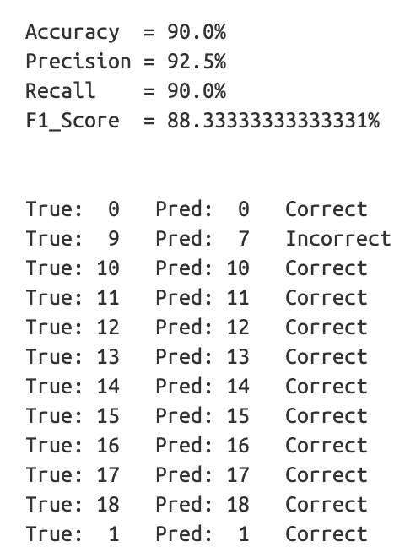
Phân loại ảnh mặt người
Cài đặt
Kết quả chạy 100 epochs
Khoa CNTT&TT

Slide 18
Cám ơn Thầy và các bạn đã theo dõi
Khoa CNTT&TT

